Slide 1

Eesti ulukitest jahimehe pilgu läbi ja kiskjad meie metsades
tonis.korts@ejs.ee
Eesti Jahimeeste Selts

Slide 2

Hunters conserve wildlife. Debatt USA-s.

Slide 3
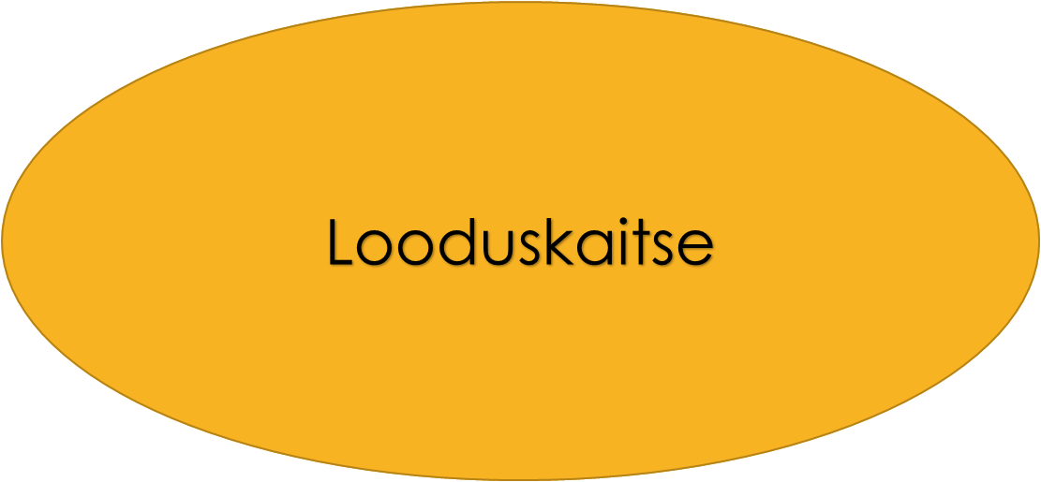


Jahindus on looduskaitse
Looduskaitse on valdkond, mis hõlmab loodusvarade, looduskeskkonna, loodusliku mitmekesisuse kaitset inimmõju negatiivsete aspektide eest, nende hooldamist ja taastamist.
Jahindus on valdkond, mis käsitleb ulukiressursi säästlikku kasutamist arvestades nii bioloogilisi, majanduslikke kui sotsiaalseid aspekte.

Slide 4
Suurulukid ja väikeulukid
Suurulukid: põder, punahirv, metskits, metssiga, pruunkaru, hunt, ilves, hallhüljes.
Väikeulukid:
Loomad: rebane, kährikkoer, mink, tuhkur, metsnugis, kivinugis, mäger, kobras, ondatra, halljänes, valgejänes.
Linnud: kormoran, hallhaigur, rabahani, hallhani, suur-laukhani, kanada lagle, valgepõsk-lagle, viupart, rääkspart, piilpart, sinikael-part, soopart, rägapart, luitsnokk-part, punapea-vart, tuttvart, mustvaeras, sõtkas, laanepüü, faasan, nurmkana, lauk, tikutaja, metskurvits, naerukajakas, kalakajakas, hõbekajakas, merikajakas, kodutuvi, kaelustuvi, hallrästas, künnivares, hallvares.

Slide 5
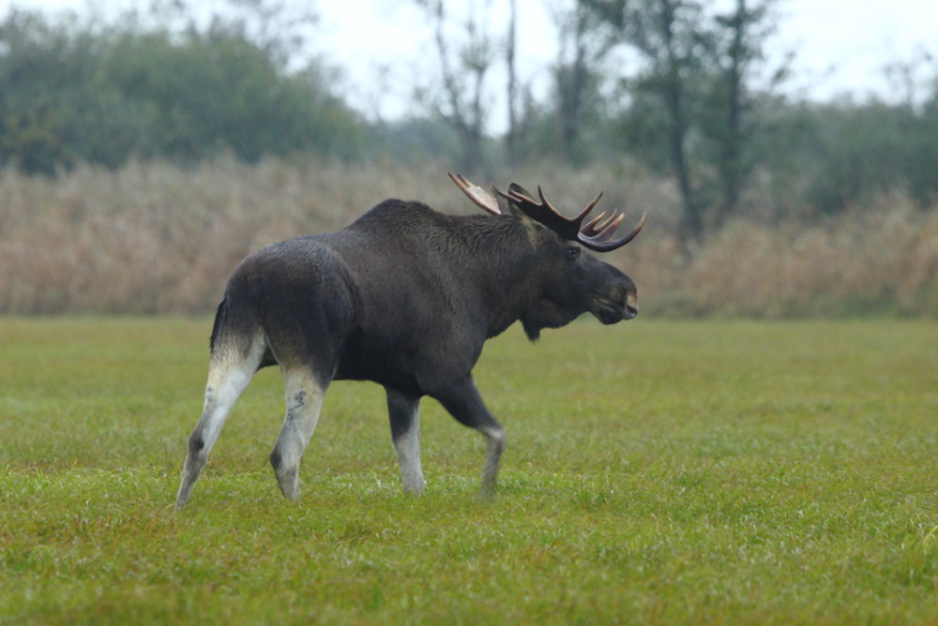
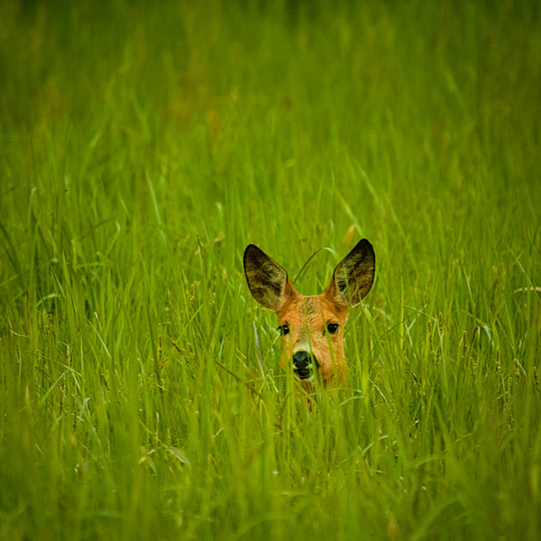
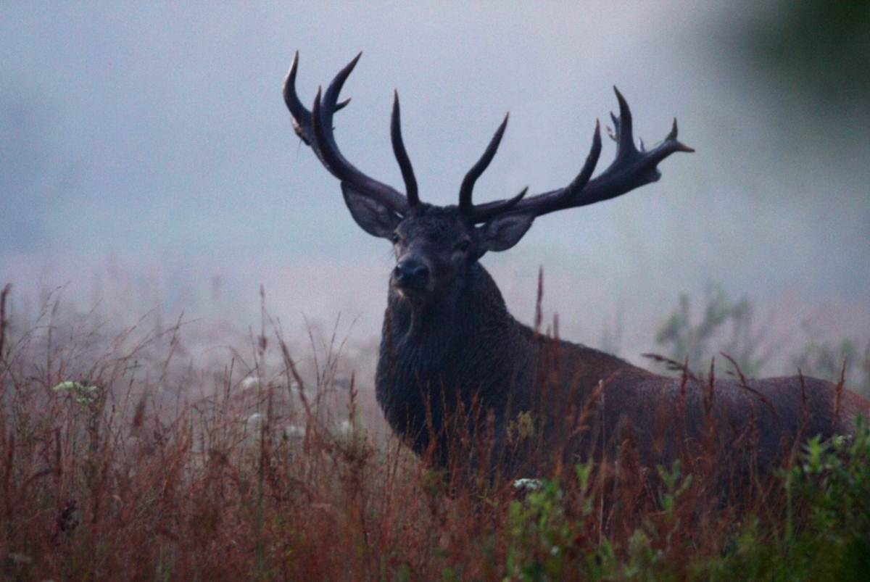
Eesti suurulukid. Arvukus ja küttimine.
Põder 2017/18 arvukus 11 400 | Põder 2017/18 küttimine 7337
Metskits 2017/18 arvukus 60 000 | Metskits 2017/18 küttimine 15 800
Punahirv 2017/ 18 arvukus 3 400 | Punahirv 2017/18 küttimine 1 915

Slide 6
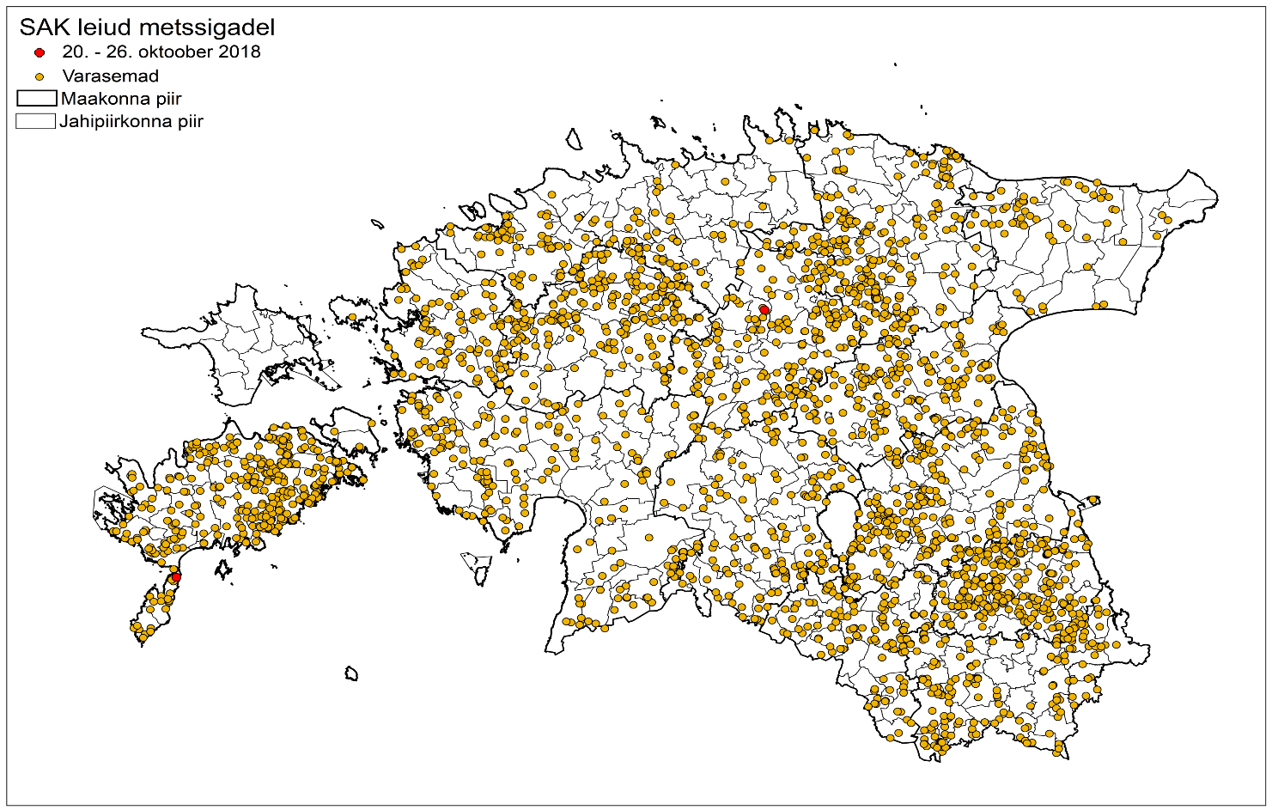
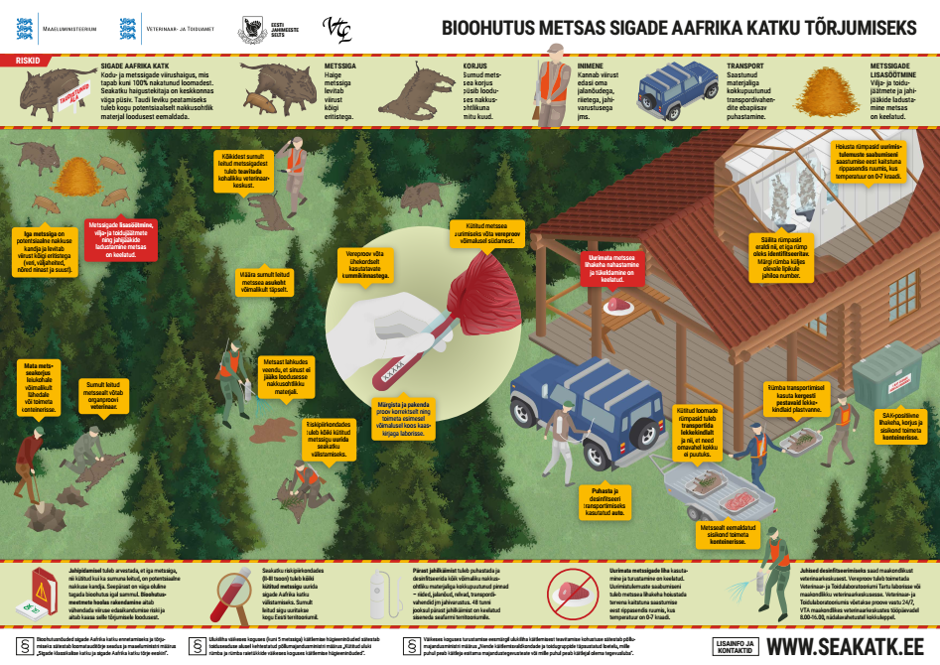
Eesti suurulukid. Metssiga.
2014/15 | 2015/16 | 2916/17 | 2017/18 | 2018/19
24 909 | 32 332 | 17 415 | 7 690 | 5 570 (min maht)

Slide 7
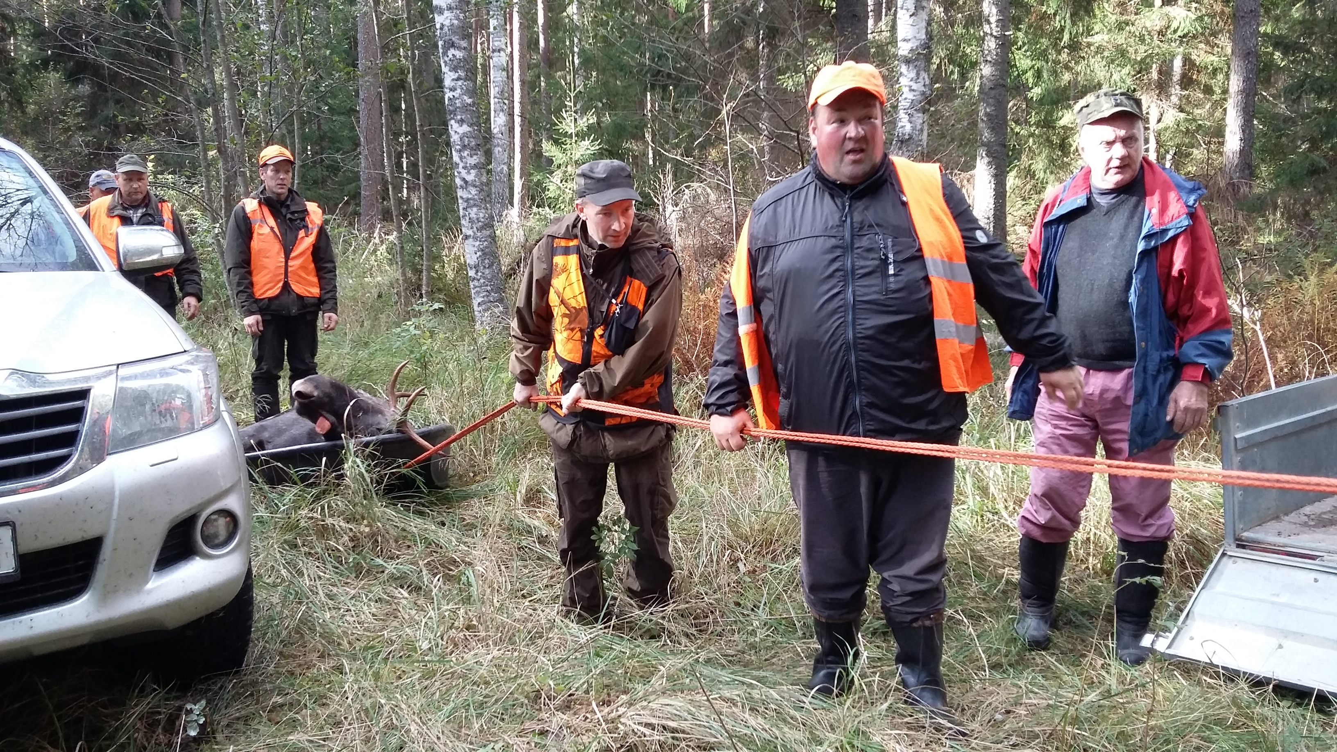
Ulukiliha ja esmatöötlus
liik | põder | metskits | punahirv
kilo | 150x7337=1 100 550 | 13,7x15800= 216 460 | 85x1915=162 775

Slide 8
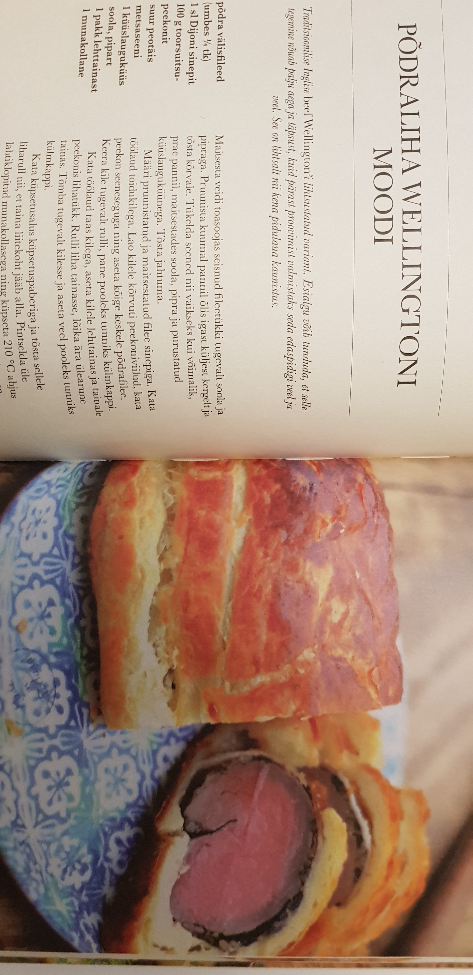
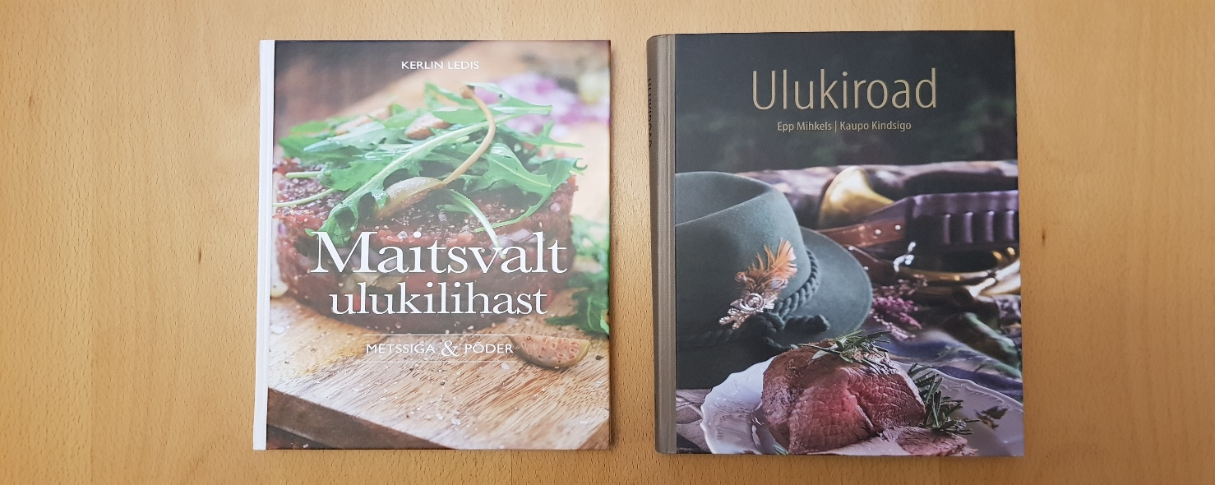
ulukiliha

Slide 9
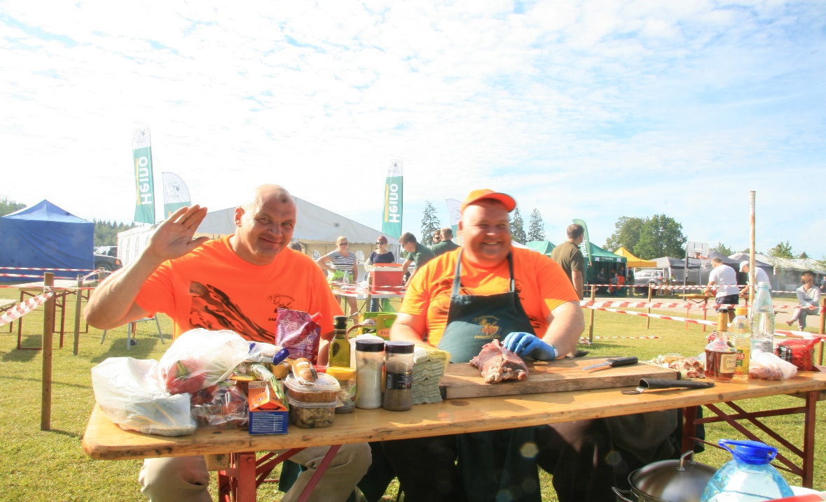
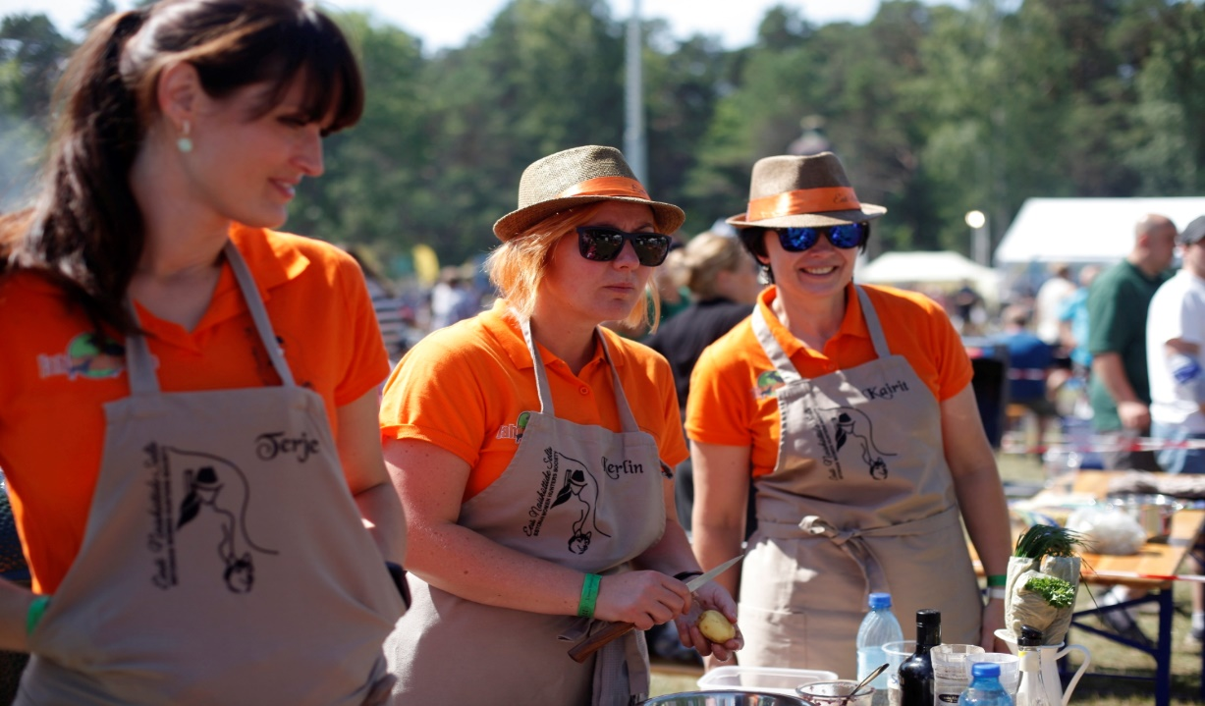
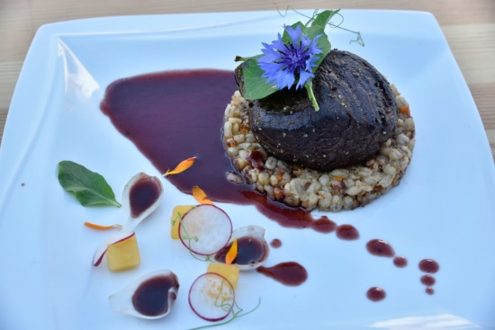
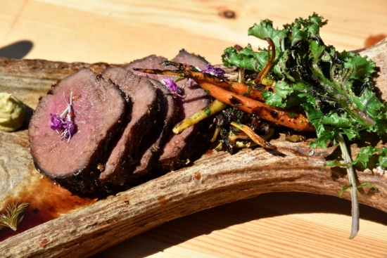
Jahimehed ja ulukiliha

Slide 10
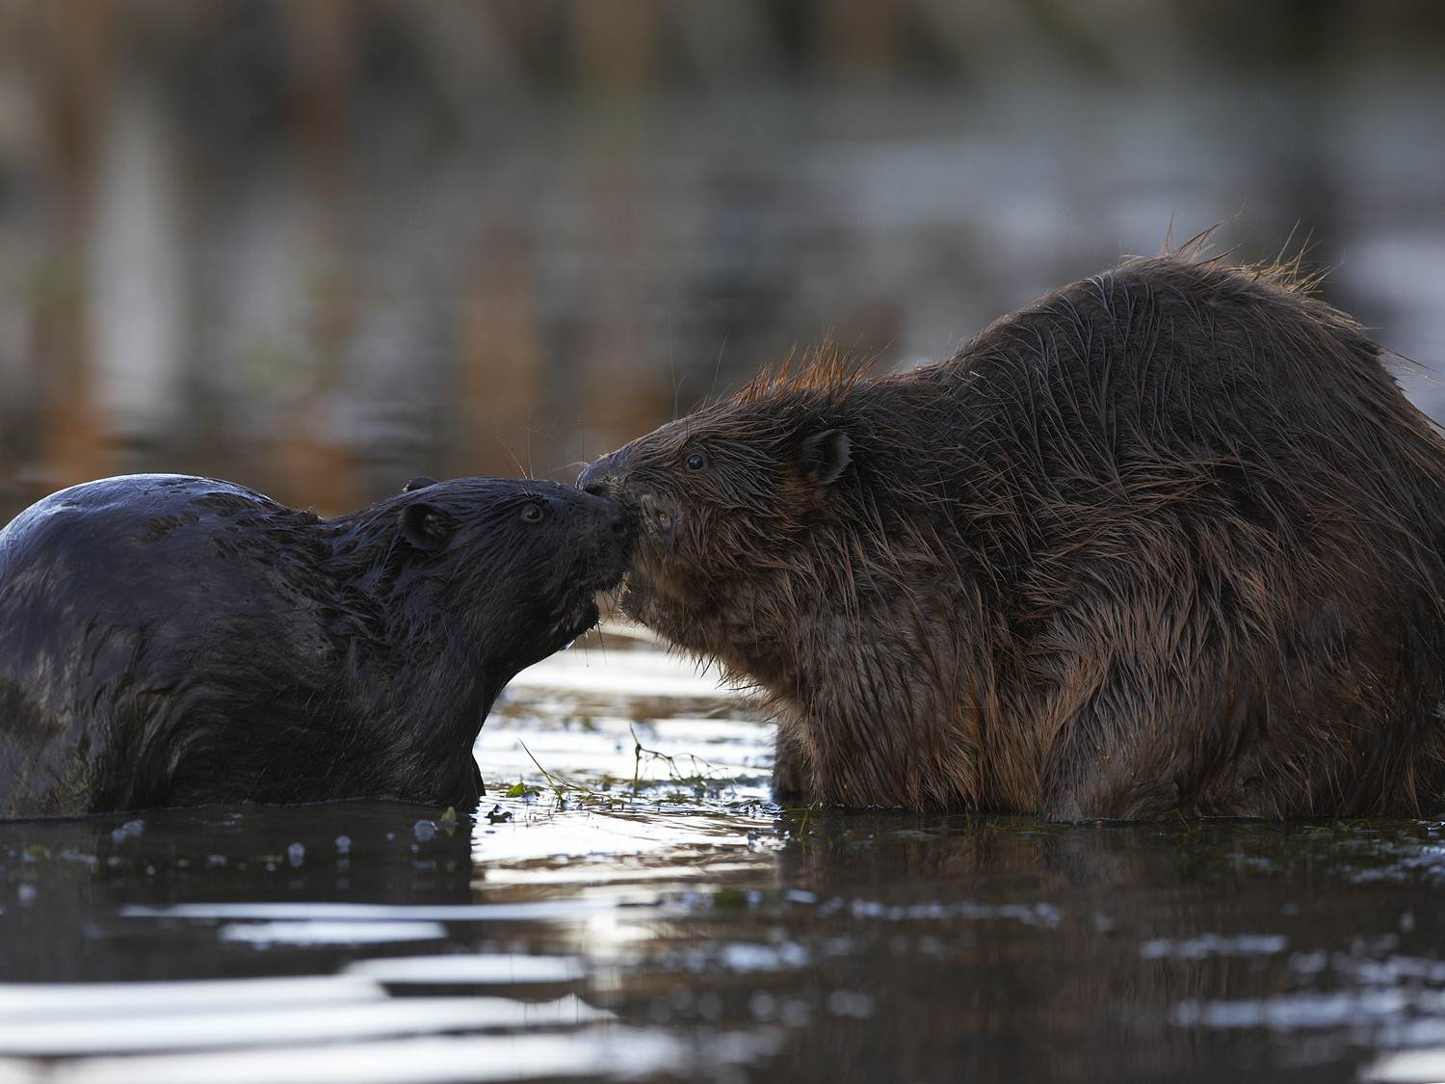
Väikeulukid küttimine
 | kobras | halljänes | valgejänes | mäger
Küttimine 2017/18 | 7 038 | 1 028 | 155 | 197

Slide 11
Jahipiirkonnas kütitud haneliste arv jahipiirkonna kasutajaliikme kohta
Maakond (jpk.arv) | Haned-lagled | Partlased | Jpk. jahimeeste arv | Hanelisi jpk. jahimehe kohta
Harjumaa (16) | 284 | 928 | 1395 | 0,87
Hiiumaa (9) | 190 | 658 | 365 | 2,32
Ida-Virumaa (24) | 1421 | 757 | 764 | 2,85
Jõgevamaa (12) | 162 | 154 | 796 | 0,40
Järvamaa (20) | 361 | 62 | 640 | 0,66
Läänemaa (18) | 1482 | 1775 | 849 | 3,84
Lääne-Virumaa (28) | 1417 | 221 | 910 | 1,80
Põlvamaa (22) | 53 | 161 | 591 | 0,36
Pärnumaa (34) | 286 | 1360 | 1231 | 1,34
Raplamaa (23) | 133 | 157 | 1293 | 0,22
Saaremaa (27) | 448 | 1400 | 1374 | 1,34
Tartumaa (23) | 152 | 484 | 977 | 0,65
Valgamaa (21) | 30 | 200 | 651 | 0,35
Viljandimaa (28) | 84 | 181 | 1040 | 0,25
Võrumaa (24) | 31 | 214 | 737 | 0,33
Kokku (329) | 6534 | 8712 | 13613 | 1,12

Slide 12
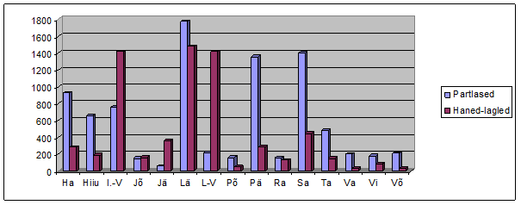
Joonis 1. Haneliste küttimine maakonniti (isendeid).

Slide 13
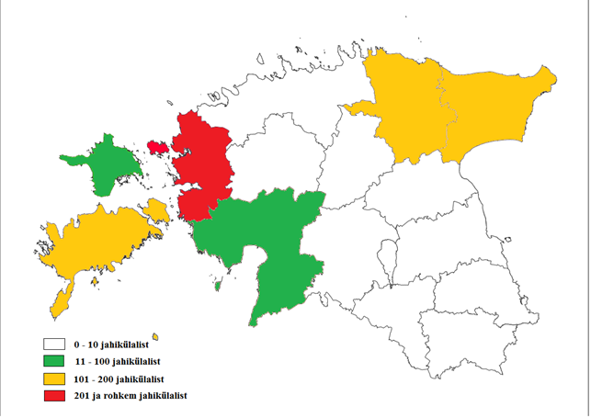
Välisriigi kodanikest jahimeeste jaotumus maakonniti

Slide 14
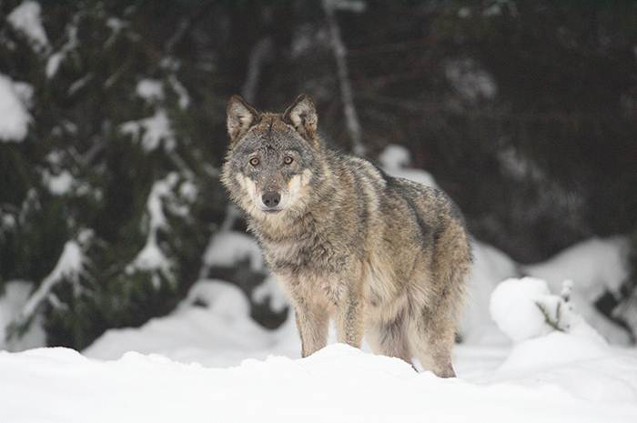
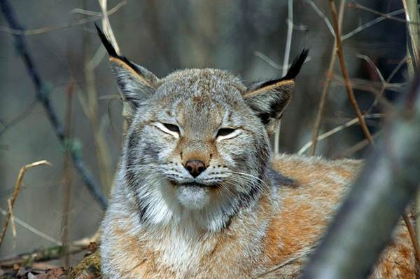
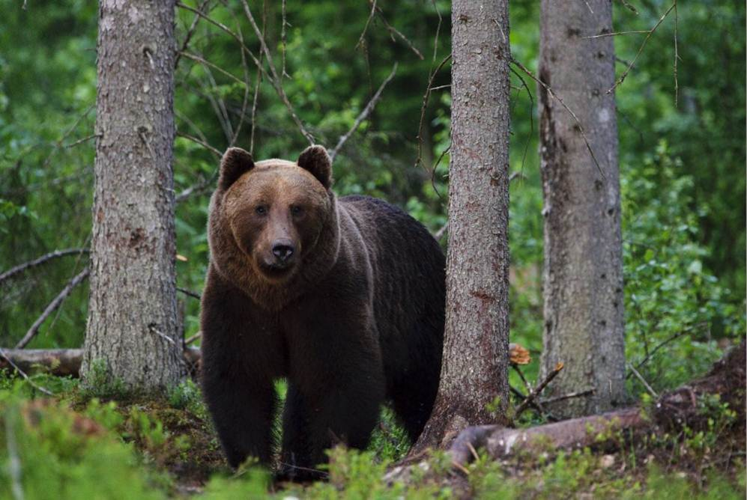
Suurkiskjad: hunt, ilves, karu.
 | hunt | Ilves | karu
Küttimine 2017/18 | 104 | 0 | 54 (60- 2018/19)

Slide 15
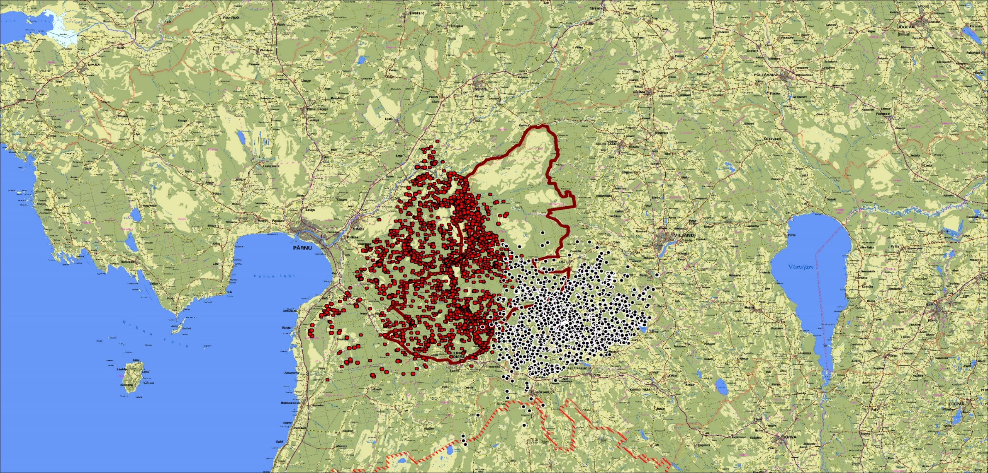
Suurkiskjad: hunt

Slide 16
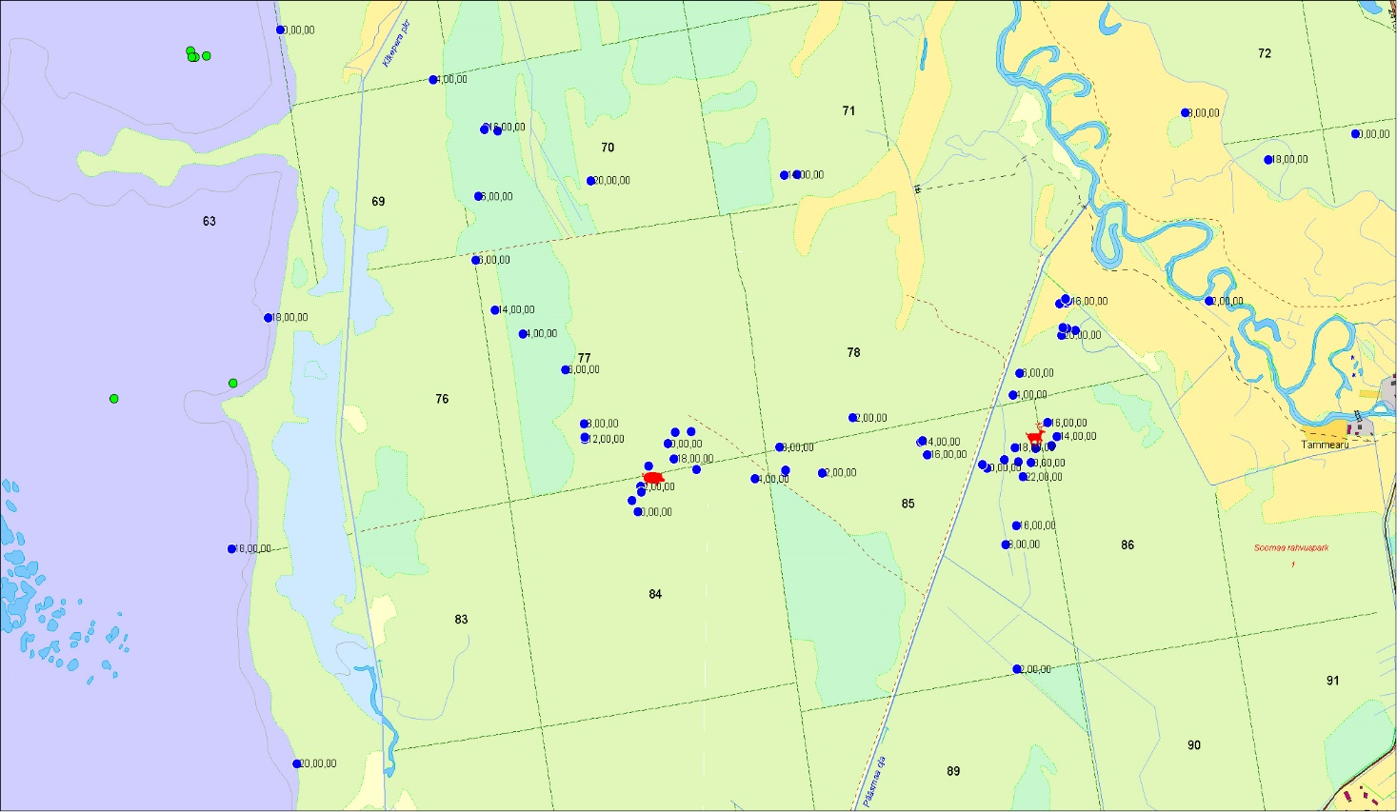
Suurkiskjad: hunt

Slide 17
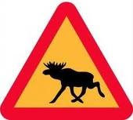
Suurulukid. Hukkumine teedel.
 | Põder | Metskits | Hirv
2017 | 232 | 2857 | 20

Slide 18
Miks mina olen jahimees?
1. Suurepärane võimalus veeta oma vaba aega kvaliteetselt.
2. Õpin tundma loodust ja seal iseseisvalt hakkama saamist.
3. Õpin ja arenen koos elutervete ja normaalsete inimestega.
4. Loodus ja kaaskütid pakuvad piiramatult uusi ideid ja väljakutseid.
5. Looduses viibimine tagab tugevama tervise ja seeläbi parema elukvaliteedi.
6. Võimalus katta ise oma laud kvaliteetse „õnneliku“ lihaga.
7. Olen ülemaailmse võrgustiku osa ja leian kergelt uusi kontakte ning tuttavaid.

Slide 19
Tänan tähelepanu eest! Kivi kotti!
tonis.korts@ejs.ee
www.ejs.ee

